Slide 1

Chào mừng các em đến với tiết Tiếng Việt - Lớp 2

Slide 2


Thứ Ba ngày 5 tháng 4 năm 2022
Tiếng Việt
Nói và nghe: Nói về quê hương đất nước em.

Slide 3
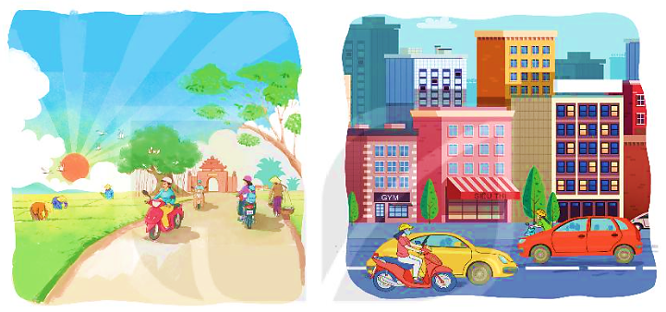
1. Cùng bạn trao đổi về những điều thú vị ở quê hương em hoặc nơi em sống.
G: - Quê hương em hoặc nơi em sống có điều gì thú vị? (cảnh vật,
hoạt động, những sản phẩm đặc biệt,...
- Em có tình cảm như thế nào với nơi đó?

Slide 4




THẢO LUẬN NHÓM

Slide 5
1. Cùng bạn trao đổi về những điều thú vị ở quê hương em hoặc nơi em sống.
G: - Quê hương em hoặc nơi em sống có điều gì thú vị? (cảnh vật,
hoạt động, những sản phẩm đặc biệt,...
- Em có tình cảm như thế nào với nơi đó?

Slide 6
Em sinh ra ở một vùng quê thanh bình. Nơi đây có
không khí trong lành. Những cánh đồng thẳng cánh cò
bay. Con đê đầu làng uốn lượn. Chiều chiều, chúng em
lại rủ nhau ra đê thả diều. Bây giờ quê hương em đã
phát triển nhiều hơn. Những con đường được đổ bê tông.
Nhiều ngôi nhà cao tầng mọc lên san sát. Em rất yêu
quê hương em.

Slide 7
Nơi gia đình em đang sống là thành phố Hà Nội.
Nơi đây có rất nhiều nhà cao tầng. Các con đường rộng
lớn lúc nào cũng đông đúc. Hai bên đường là những cửa
hàng sang trọng. Hà Nội có rất nhiều danh lam thắng
cảnh như hồ Hoàn Kiếm, chùa Một Cột, lăng Bác. Con
người Hà Nội thanh lịch, hiếu khách. Ở Hà Nội cũng có
rất nhiều đặc sản như phở, chả cá, cốm ... Thành phố
Hà Nội trở thành quê hương thứ hai của em.

Slide 8
Quê em ở Nghệ An. Nơi đây có dòng sông Lam hiền
hoà. Dọc hai bên bờ sông là những xóm làng. Cánh đồng
lúa rộng mênh mông. Phía xa là dãy núi Hồng Lĩnh
giống như một bức tường bảo vệ xóm làng. Con người nơi
đây rất chăm chỉ và tốt bụng. Em rất yêu quê hương của
mình.

Slide 9
Quê em ở Nha Trang. Nơi đây có nhiều địa điểm du
lịch. Nổi tiếng nhất là bãi biển Nha Trang. Nước biển
trong anh, tươi mát. Trong ánh nắng, bãi cát vàng trải
dài. Hằng năm có rất nhiều du khách đến đây để nghỉ
mát. Em rất yêu nơi đây.

Slide 10
2. Nói những điều em biết thêm về quê hương, đất nước qua trao đổi với bạn ở bài tập 1.
Em biết thêm về quê của bạn ở Nha Trang. Em thích quê của bạn ấy và muốn một lần về quê của bạn ấy để được tắm biển.

Slide 11
Kể cho người thân những điều em thấy thú vị về quê hương, đất nước.
Em rất yêu quê hương, đất nước của mình. Nơi đây có thiên nhiên vô cùng đẹp đẽ. Con người Việt Nam luôn mến khách, thân thiện. Ẩm thực cũng rất phong phú với nhiều món ăn nổi tiếng thế giới. Việt Nam đã trở thành một điểm du lịch hấp dẫn với du khách quốc tế.

Slide 12
Kể cho người thân những điều em thấy thú vị về quê hương, đất nước.
Đất nước Việt nam có nhiều điều thú vị. Một trong số đó là ẩm thực. Nhiều món ăn nổi tiếng trên khắp thế giới như phở, bánh mì hay bún chả,... Không chỉ vậy, mỗi tỉnh thành đều có những đặc sản riêng. Em rất thích khám phá ẩm thực của đất nước mình.

